Slide 1
Дизайн інтерєру готельних номерів
Лектор: к.е.н., доцент,
доцент готельно-ресторанної справи та туризму Москвічова О.С.

Slide 2
План
1. Особливості дизайну інтер'єру готельного номера
3. Меблювання та зонуання готельного номеру
2. Стилістика номеру

Slide 3
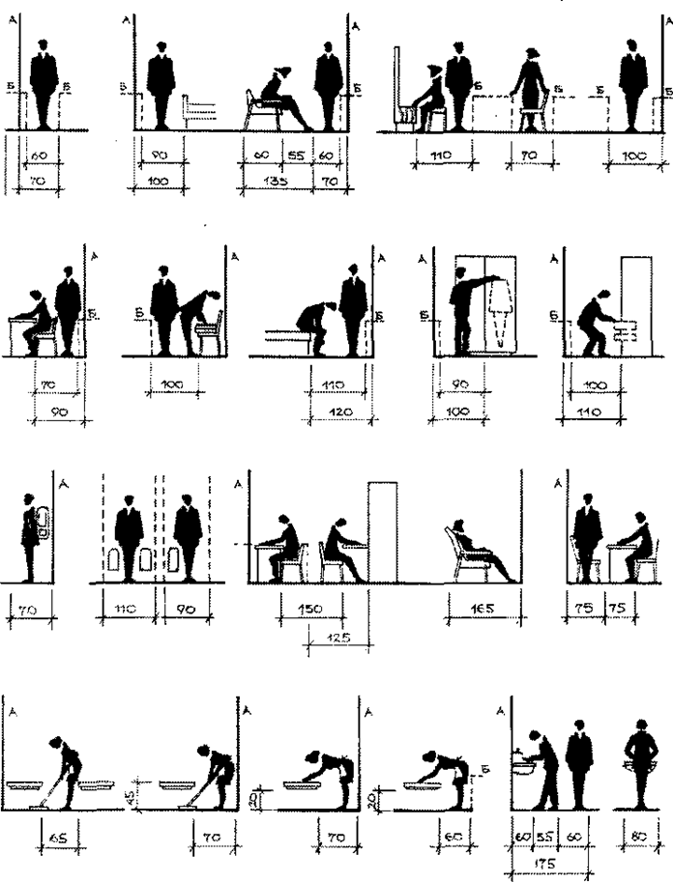
Габарити функціональних зон і проходів на основі антропологічних даних:
А – стіна, Б – низькі меблі

Slide 4
Таблиця 2 – Рекомендована номенклатура меблевих виробів для номерів готелів різних категорій
Готелі категорії 1 і 2 зірки (*, **). Номери одно-двохмісні зі зручностями, однокімнатні
1 | 2 | 3
 | одномісний | двохмісний
Ліжко (800×1900 мм) | 1 | 2
Тумбочка приліжкова | 1 | 2
Стіл письмовий | 1 | 1
Стілець | 1 | 2
Дзеркало | 1 | 1
Крісло для відпочинку (тільки для готелів категорії 2 зірки) | 1 | 1
Шафа із полицями, вішалкою та плечиками (допускається вбудований) | 1 | 1
Вішалка для верхнього одягу і головних уборів | 1 | 1
Підставка для багажу | 1 | 1
Карниз для підвішування штор | за кількістю вікон
Готелі категорії 1 і 2 зірки (*, **). Номери одно-двохмісні з вмивальником (без сан. вузла), однокімнатні
 | одномісний | двохмісний
Ліжко (800×1900 мм) | 1 | 2
Тумбочка приліжкова | 1 | 2
Стіл письмовий | 1 | 1
Стілець | 1 | 2
Дзеркало (додатково до дзеркала над вмивальником) | 1 | 1
Крісло для відпочинку (тільки для готелів категорії 2 зірки) | 1 | 1
Шафа із полицями, вішалкою та плечиками (не менше 5 штук на гостя) | 1 | 1
Вішалка для верхнього одягу і головних уборів | 1 | 1
Підставка для багажу | 1 | 1
Карниз для підвішування штор | за кількістю вікон

Slide 5
Готелі категорії 1 і 2 зірки (*, **). Номери трьох-чотирьохмісні з вмивальником (без сан. вузла), однокімнатні
 | трьохмісний | чотирьох- місний
Ліжко (800×1900 мм) | 3 | 4
Тумбочка приліжкова | 3 | 4
Стіл | 1 | 1
Стілець | 3 | 4
Дзеркало (додатково до дзеркала над вмивальником) | 1 | 1
Крісло для відпочинку (тільки для готелів категорії 2 зірки) | 1 | 1
Шафа із полицями, вішалкою та плечиками (не менше 5 штук на гостя) | 2 | 2
Вішалка для верхнього одягу і головних уборів | 1 | 1
Підставка для багажу | 1 | 1
Карниз для підвішування штор | за кількістю вікон
Готелі категорії 2 і 3 зірки (**, ***). Номери двохкімнатні і трьохкімнатні (апартаменти), двохмісні
Ліжко (800×1900 мм) | 2 | 2
Тумбочка приліжкова | 2 | 2
Стіл письмовий (для готелів категорії 3 зірки із робочим кріслом) | 1 | 1
Стілець (на гостя) | 3 | 4
Дзеркало (додатково до дзеркала у ванній кімнаті) | 1 | 1
Крісло для відпочинку (на номер) | 1 | 1
Шафа із полицями, вішалкою та плечиками (не менше 5 штук на гостя) | 1 | 1
Вішалка для верхнього одягу і головних уборів | 1 | 1
Підставка для багажу | 1 | 1
Підставка під телевізор | 1 | 1
Карниз для підвішування штор | за кількістю вікон

Slide 6
Готелі категорії 3, 4, 5 зірок (***, ****, *****). Номери одно-двохмісні однокімнатні
Ліжко (900×2000 мм) | 1 | 2
Тумбочка приліжкова | 1 | 2
Стіл письмовий із робочим кріслом | 1 | 1
Стілець: для готелів категорії 3 зірки; для готелів категорії 4, 5 зірок | 1 1 | 2 1
Дзеркало: для готелів категорії 4, 5 зірок у повний зріст; для готелів категорії 3 зірки у кімнаті додатково до дзеркала у ванній кімнаті | 1 1 | 1 1
Журнальний столик (крім готелів категорії 3 зірки) | 1 | 1
Крісло для відпочинку: для готелів категорії 3 зірки; для готелів категорії 4, 5 зірок | 1 1 | 1 2
Шафа із полицями, вішалкою та плечиками (не менше 5 штук на гостя). У готелях категорії 3 зірки допускається вбудований | 1 | 1
Вішалка для верхнього одягу і головних уборів | 1 | 1
Підставка для багажу | 1 | 1
Підставка під телевізор | 1 | 1
Карниз для підвішування штор | за кількістю вікон
Готелі категорії 4 і 5 зірок (****, *****). Номери двох-трьохкімнатні двохмісні (апартаменти)
Ліжко (900×2000 мм) | 2 | 2
Тумбочка приліжкова | 2 | 2
Стіл письмовий з робочим кріслом | 1 | 1
Стілець (на кімнату) | 2 | 3
Дзеркало на повний зріст у кожній кімнаті | 2 | 3
Журнальний столик | 1 | 1
Крісло для відпочинку | 2 | 1
Шафа із полицями, вішалкою та плечиками (не менше 5 штук на гостя) | 1 | 1
Вішалка для верхнього одягу і головних уборів | 1 | 1
Полка (підставка) для багажу | 1 | 1
Підставка під телевізор | 1 | 1
Карниз для підвішування штор | за кількістю вікон

Slide 7
Вимоги, що висуваються до готельних меблів
Найголовніше, що необхідно для якісного відпочинку. – ліжко. Воно повинно бути зручним, ортопедичним і легким в пересуванні для покоївок. Кожен номер, в залежності від свого класу і категорії готелю, повинен бути забезпечений ліжком (ліжками) певної ширини:
для двох зірок – 0,8–1,9 м,
для трьох зірок – 0,9– 2 м,
студії, люкси, апартаменти – 1,6–2 м,
Стільці для номерів в готелі повинні бути напівтвердими чи твердими різних конструкцій. Конструкцію крісел, вибирають міцну, але легку, оскільки крісло доводиться часто пересувати.
Ширина крісла 60–90 см.
Шафи можуть бути стаціонарними, вбудованими чи прибудованими.
Така шафа здешевлює вартість устаткування і економічна в експлуатації.

Slide 8
Мінімальна ширина вбудованої шафи в номері варіюється в межах:
60 см – у двомісному номері,
90 см – у тримісному номері;
120 см – у чотирьохмісному номері.
У вітальні (передпокої) встановлюють дзеркало, виділяють місце для платтяної щітки і невеликої полички для дрібниць – рукавичок кашне, стаціонарну підставку для валізи.

Slide 9
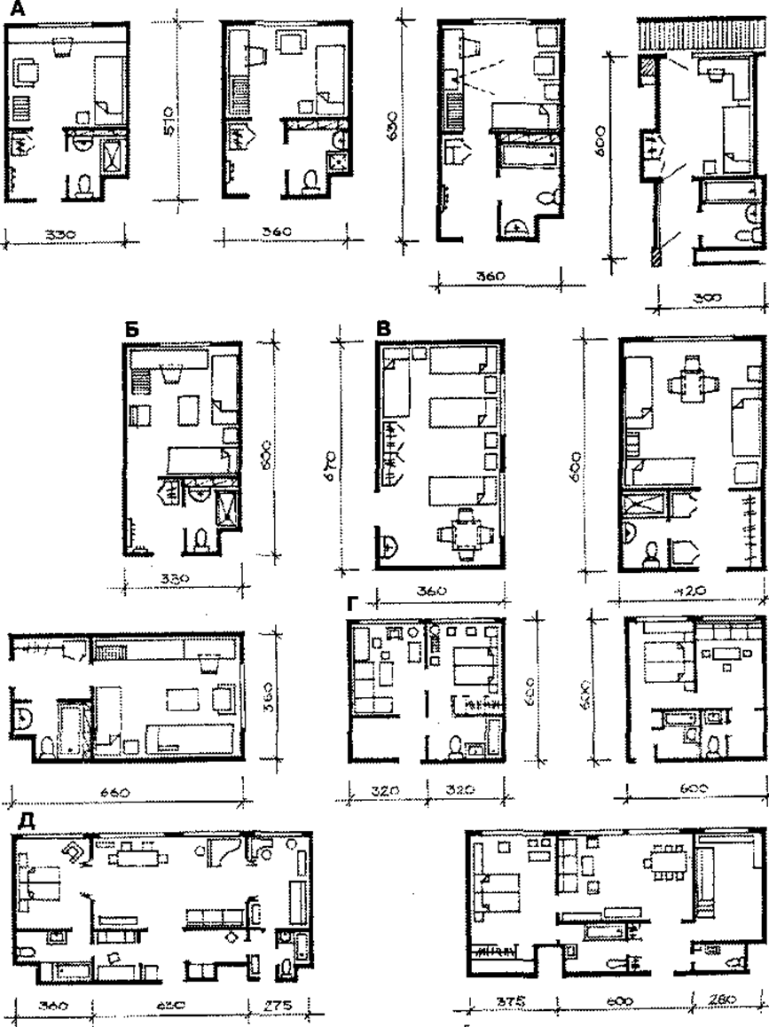
Планувальна організація готельних номерів:
А – одномісний, Б – двомісний, В – трьох-чотиримісний

Slide 10
Планувальна організація готельних номерів:
Г – двокімнатний люкс, Д – номера-апартаменти

Slide 11
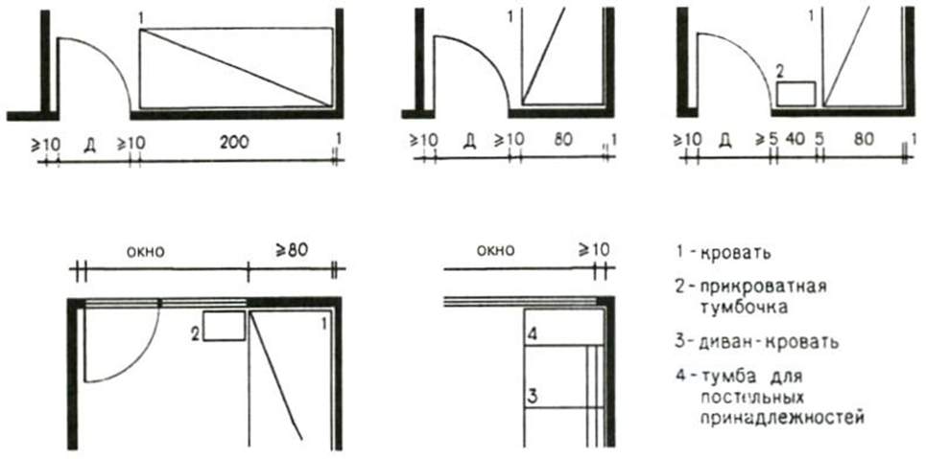
Розміщення меблів від дверей і розміри простінків

Slide 12
Розміщення меблів в однокімнатних номерах:
1 – ліжко; 2 – тумбочка; 3 – тумба для постільних приналежностей; 4 – стіл комбінований (робочий та туалетний); 5 – стілець; 6 – крісло; 7 – стіл журнальний; 8 – підставка для валізи

Slide 13
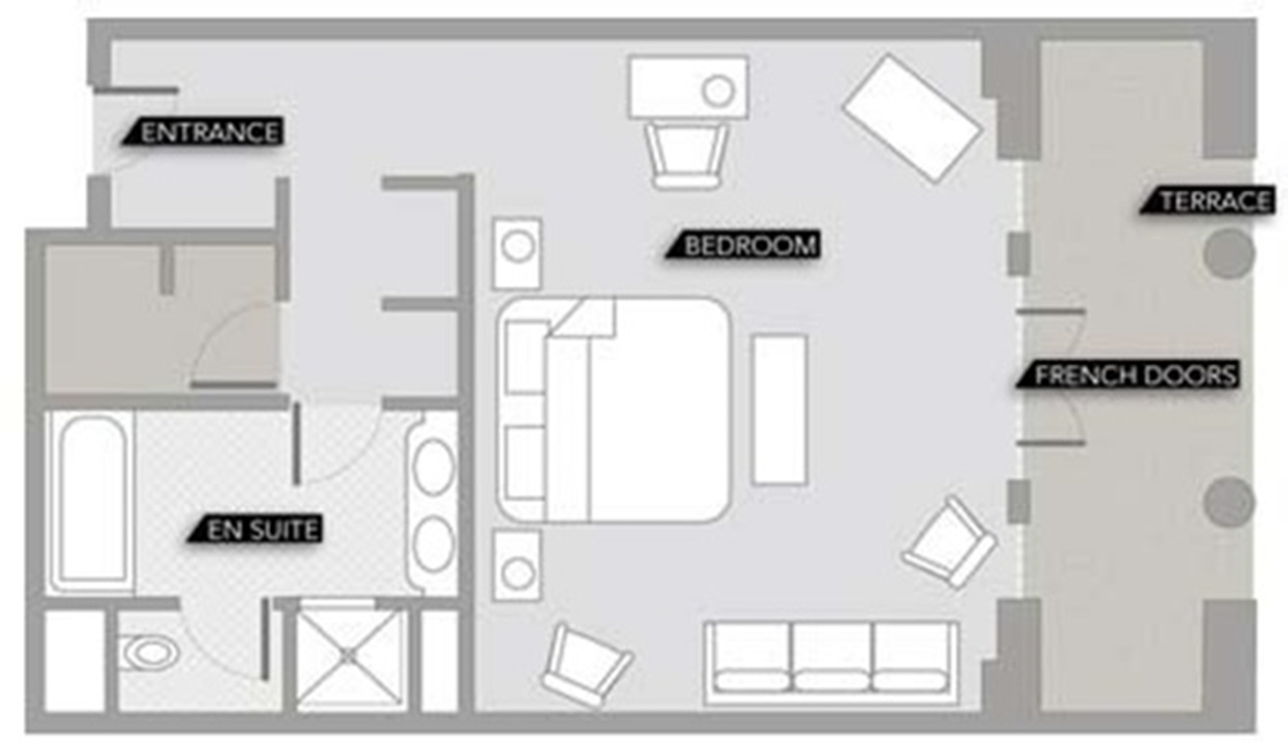
ПЛАН ДВОМІСНОГО НОМЕРУ

Slide 14
Дякую за увагу!

